Slide 1
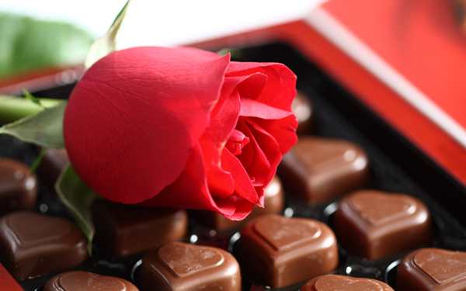
Dan žena

Slide 2
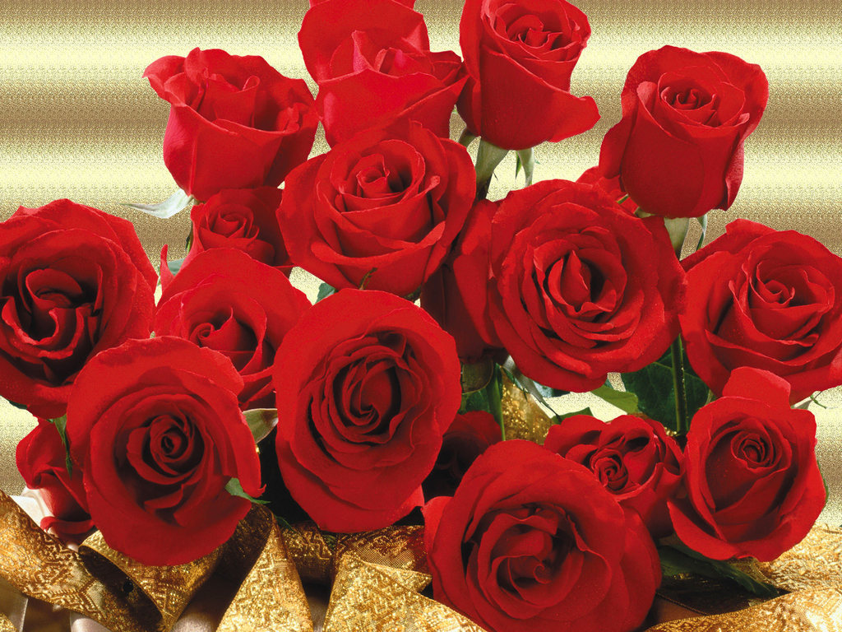
Kada se održava Dan žena?
a)8.3
b)26.5
c)27.12

Slide 3
Netočno. ☹
Vrati se na pitanje!

Slide 4
Točno! ☺
Idi na sljedeće pitanje!

Slide 5
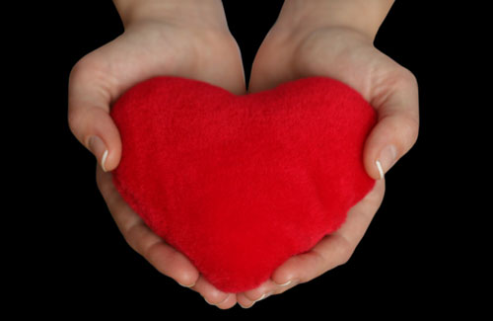
Kada se prvi put obilježio Dan žena?
a)21.2.1999.
b)5.3.1905.
c)28.2.1909.

Slide 6
Netočno! ☹
Vrati se na pitanje!

Slide 7
Točno! ☺
Idi na sljedeće pitanje!

Slide 8
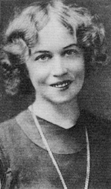
Tko je nagovorio Lenjina da Dan žena postane državni praznik?
a)Clara Zetkin
b)Rosa Luxemburg
c) Aleksandra Kolontaj

Slide 9
Netočno! ☹
Vrati se na pitanje!

Slide 10
Točno! ☺
Idi na sljedeće pitanje!

Slide 11
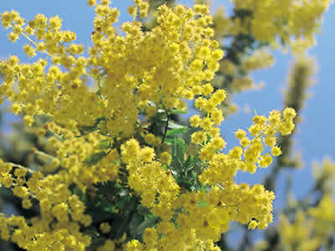
Koji je simbol dana žena u Italiji?
Ljiljan
Zumbul
Mimoza

Slide 12
Netočno! ☹
Vrati se na pitanje!

Slide 13
Točno! ☺
Idi na sljedeće pitanje!

Slide 14
Koja je godina proglašena Međunarodnim godinom žena?
1939.
1975.
1998.

Slide 15
Netočno! ☹
Vrati se na pitanje!

Slide 16
Točno! ☺
Idi na sljedeći slajd!

Slide 17
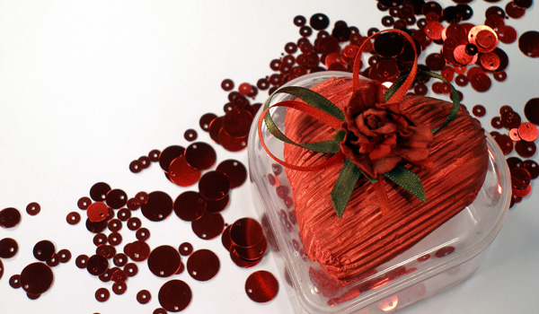
Kraj!
Izradile Patricija Volf i Ivana Vonić.

